Slide 1
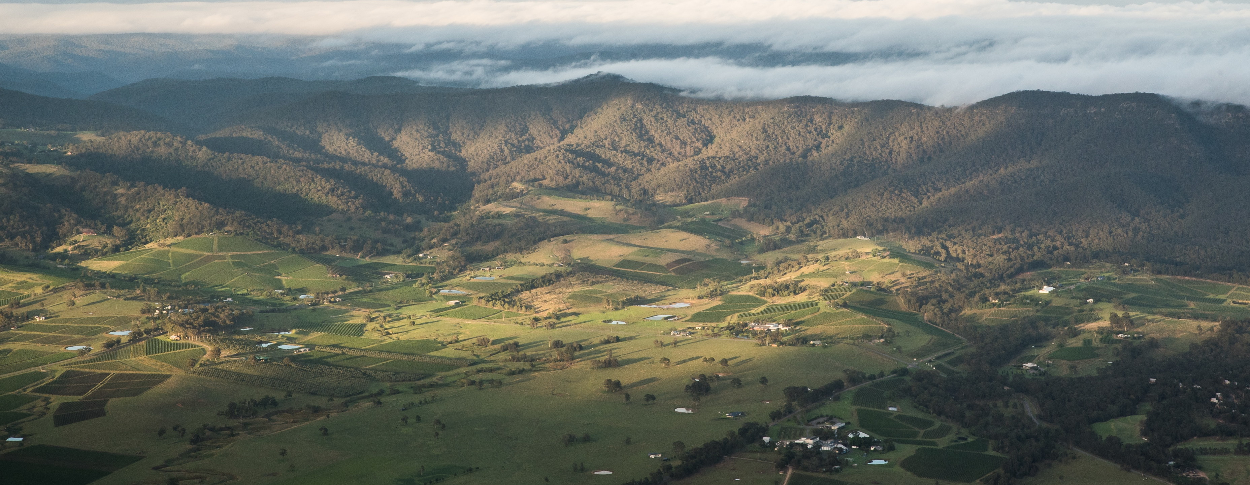
HUNTER VALLEY
Notes:
Penanam anggur lokal melakukan penjajakan atas varietas baru dan varietas lama, karakter wine serta teknik-Teknik pembuatan , Hunter Valley terkenal dengan Semillon yang seiring dengan bertambahnya usia, berkembang menjadi lebih baik. Catatan ini memberikan tambahan informasi tambahan dan usulan poin untuk diskusi Untuk mengunduh lebih banyak topik dan sumber daya, termasuk presentasi seperti ini, kunjungi www.australianwinediscovered.com

Slide 2


Dibuat dari anggur yang ditanam pada variasi iklim yang sangat beragam, melintasi lanskap jutaan tahun dalam pembuatannya, setiap gelas anggur Australia menceritakan sebuah kisah.
Seperti para pendahulu, petani dan pembuat anggur modern kita terus bersemangat, tangguh, dan kreatif; Terus-menerus didorong untuk menjajaki cara-cara baru untuk menyempurnakan teknik lama. Komunitas kami terhubung oleh rasa saling menghormati dan kecintaan bersama untuk membuat anggur yang luar biasa, sambil melindungi keajaiban alam untuk dinikmati generasi mendatang. Menerapkan pemikiran modern ke tanah kuno kami, kami memperlakukan eksperimen yang menyenangkan dengan sangat serius.
Jadi, jika Anda mencari cita rasa petualangan, biarkan anggur Australia menjadi kompas Anda. Karena dalam setiap botol anggur Australia, Anda akan merasakan keajaiban Australia – pengingat akan petualangan dan keragaman yang mendefinisikan budaya dan tanah kami.

Slide 3
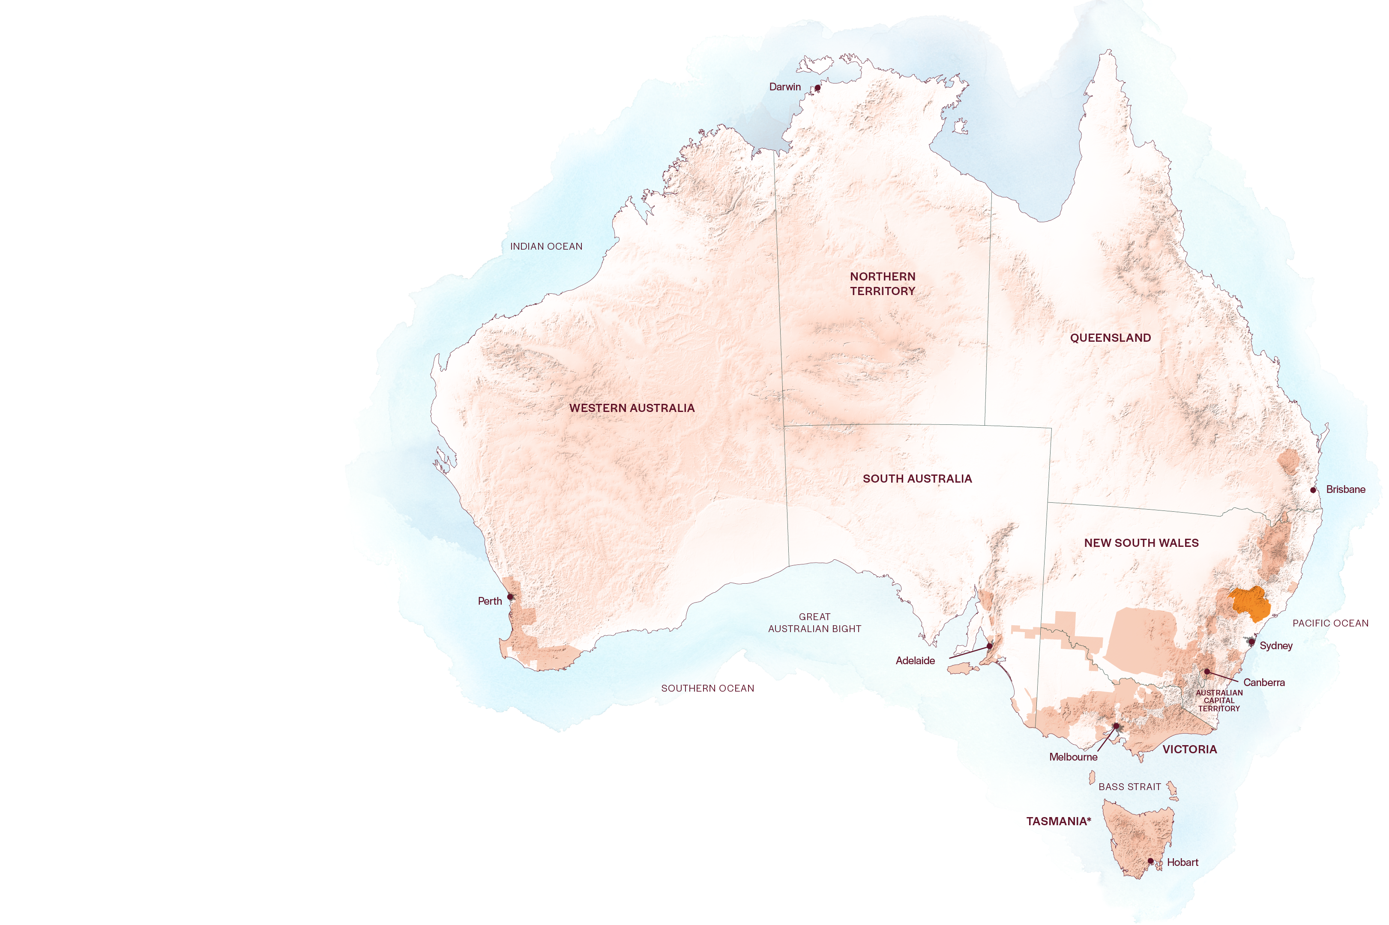
AUSTRALIA
HUNTER VALLEY

Slide 4
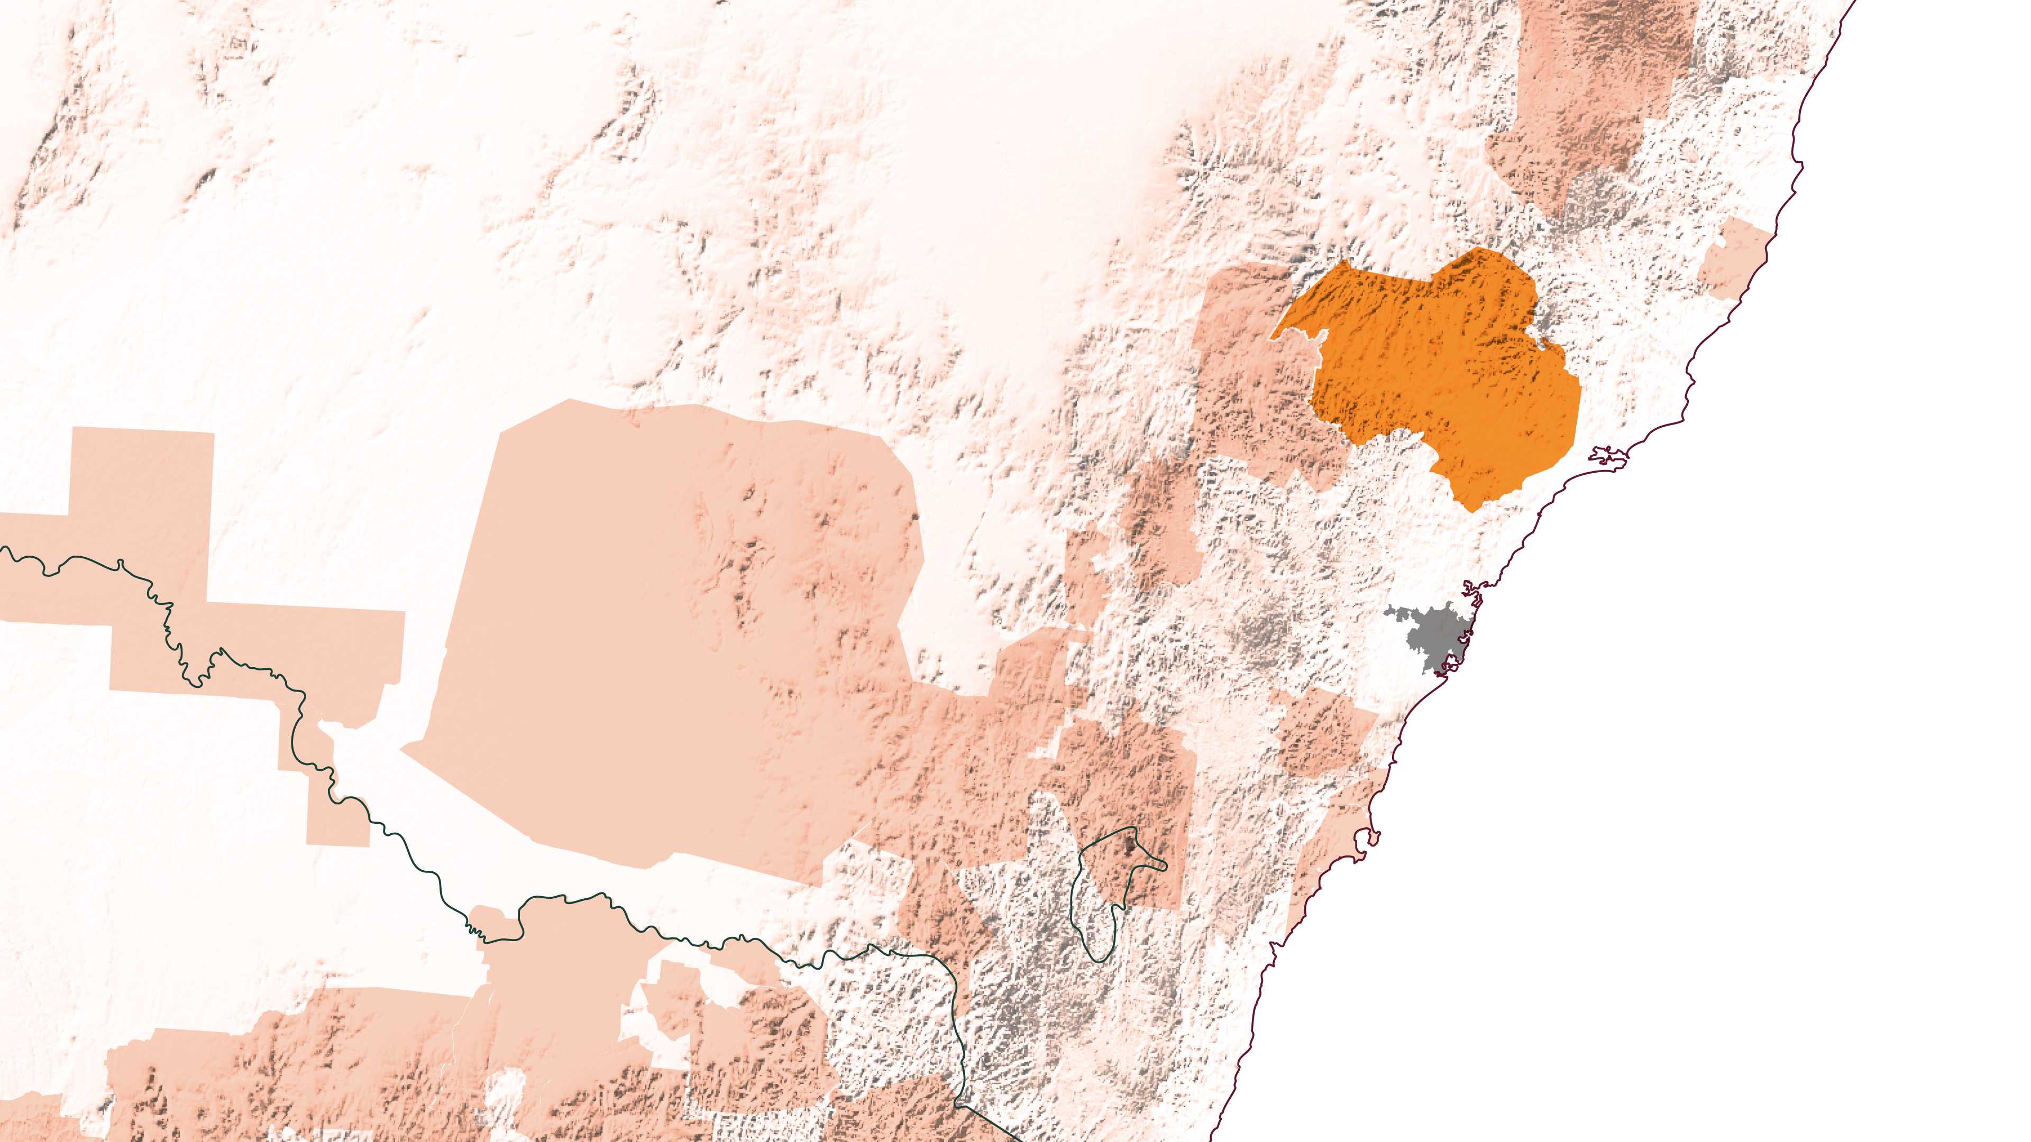
NSW
HUNTER VALLEY
Sydney
Notes:
Terletak kurang lebih 160 kilometer di bagian utara Sydney di New South Wales, Hunter Valley merupakan destinasi wisata yang sangat populer, Berbatasan dengan bagian utara, barat, barat daya Pegunungan Pemisah Besar (Great Dividing Range) dan dikelilingi oleh taman nasional, mempertunjukkan perbukitan hijau perkebunan anggur yang ikonik.

Slide 5
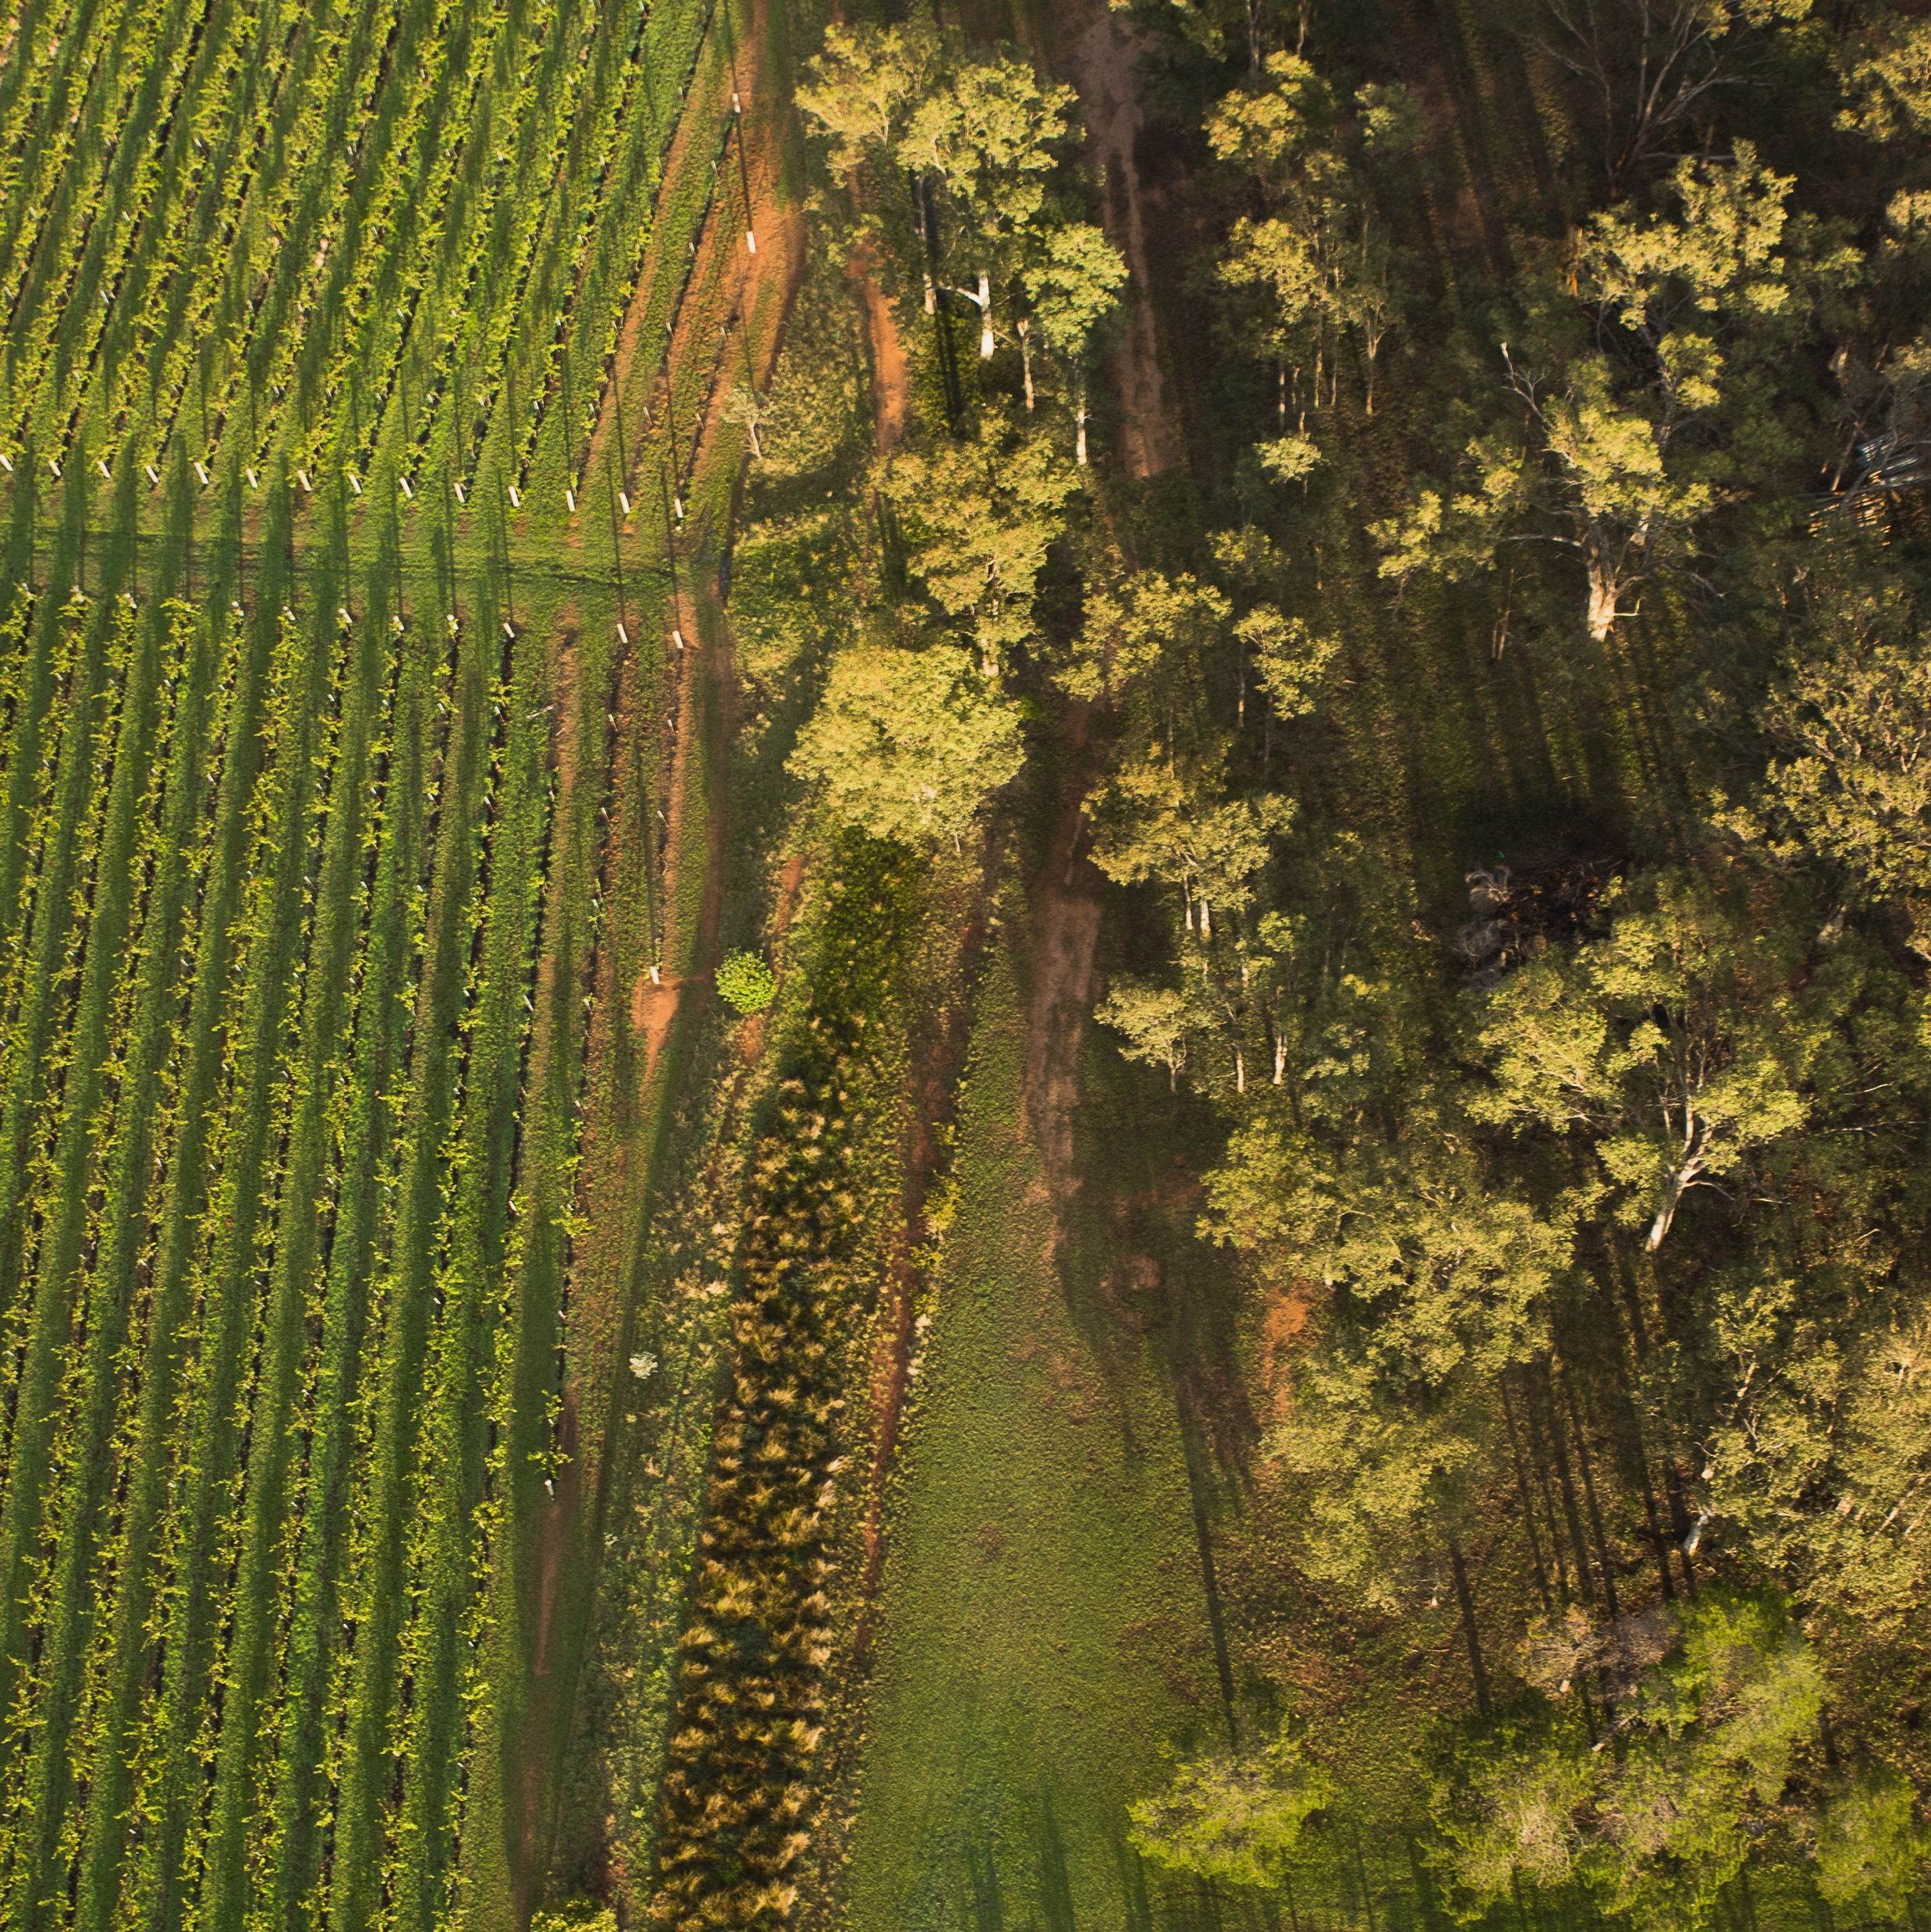
HUNTER VALLEY
TEMPAT LAHIRNYA ANGGUR AUSTRALIA
Salah satu wilayah anggur tertua di Australia, Hunter Valley tetap merupakan bintang dari komunitas wine Australia.
Iklim yang hangat, lembap
Menghasilkan Semillon, Chardonnay dan Shiraz yang berkelas dunia
Rumah bagi sejumlah pohon anggur tertua di dunia
Destinasi wisata yang populer
Notes:
Ini dapat menjadi kesempatan yang baik untuk memberikan semuanya kesempatan untuk mencoba anggur Hunter Valley klasik. Tasting anggur secara menyeluruh akan dilakukan pada akhir program.

Slide 6
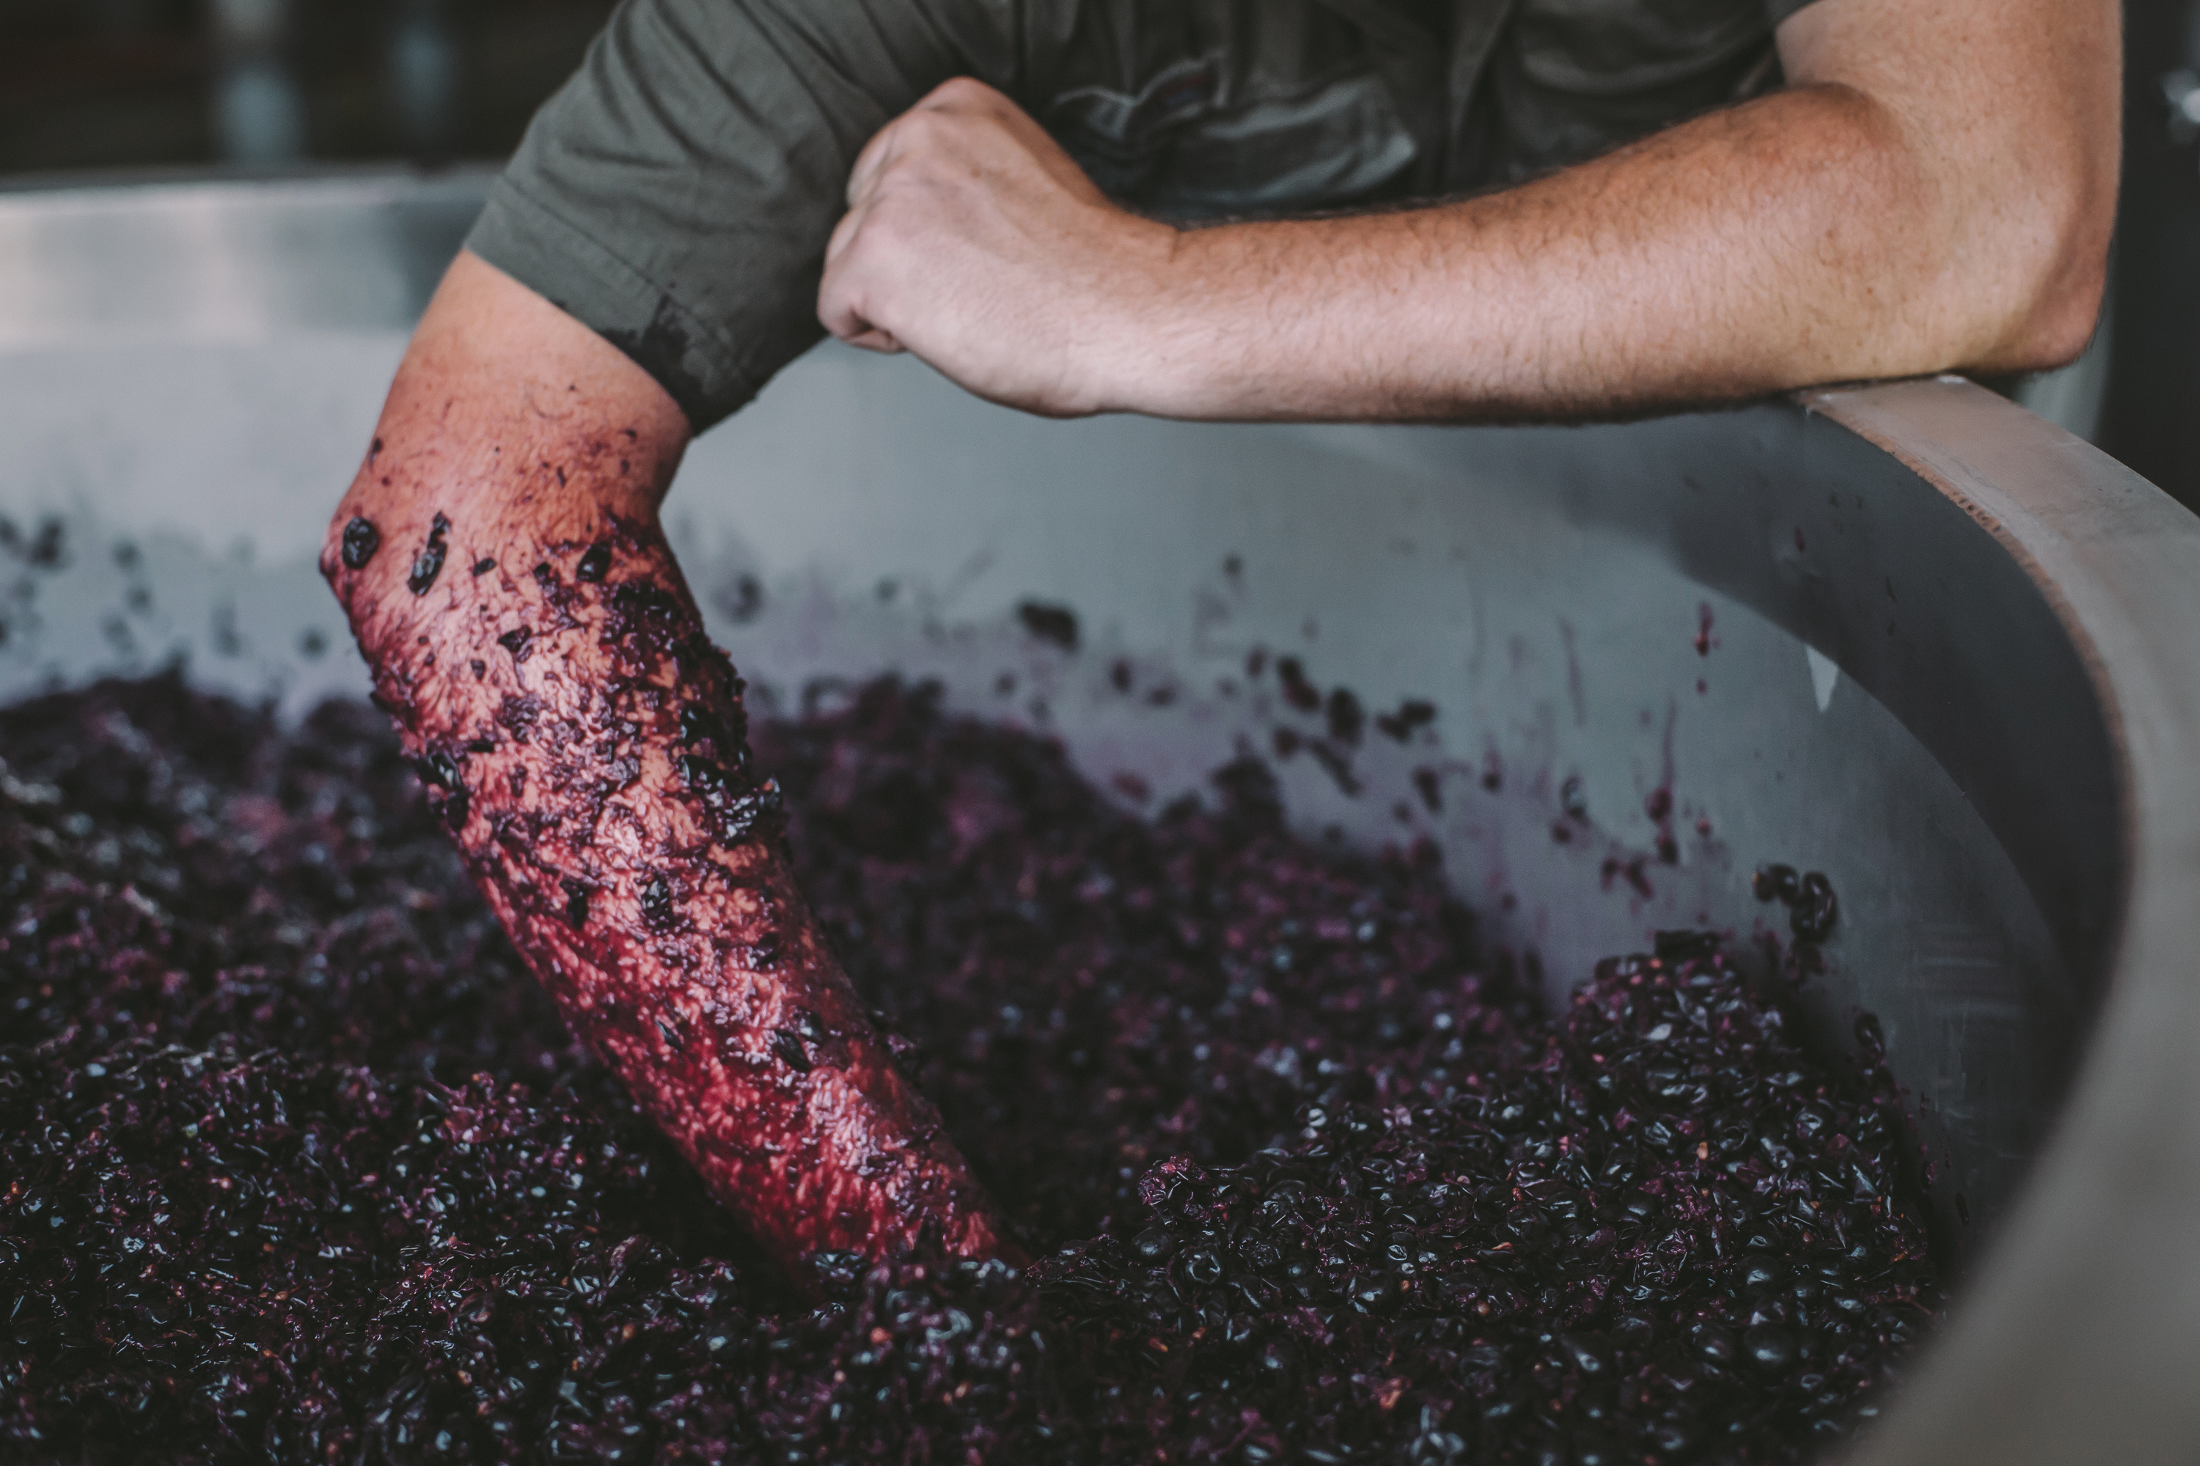
HARI INI KITA AKAN MEMBAHAS
Sejarah Hunter Valley
Geografi, iklim dan tanah
Penanaman dan cara pembuatan wine
Pohon anggur tua
Varietas yang terkemuka

Slide 7
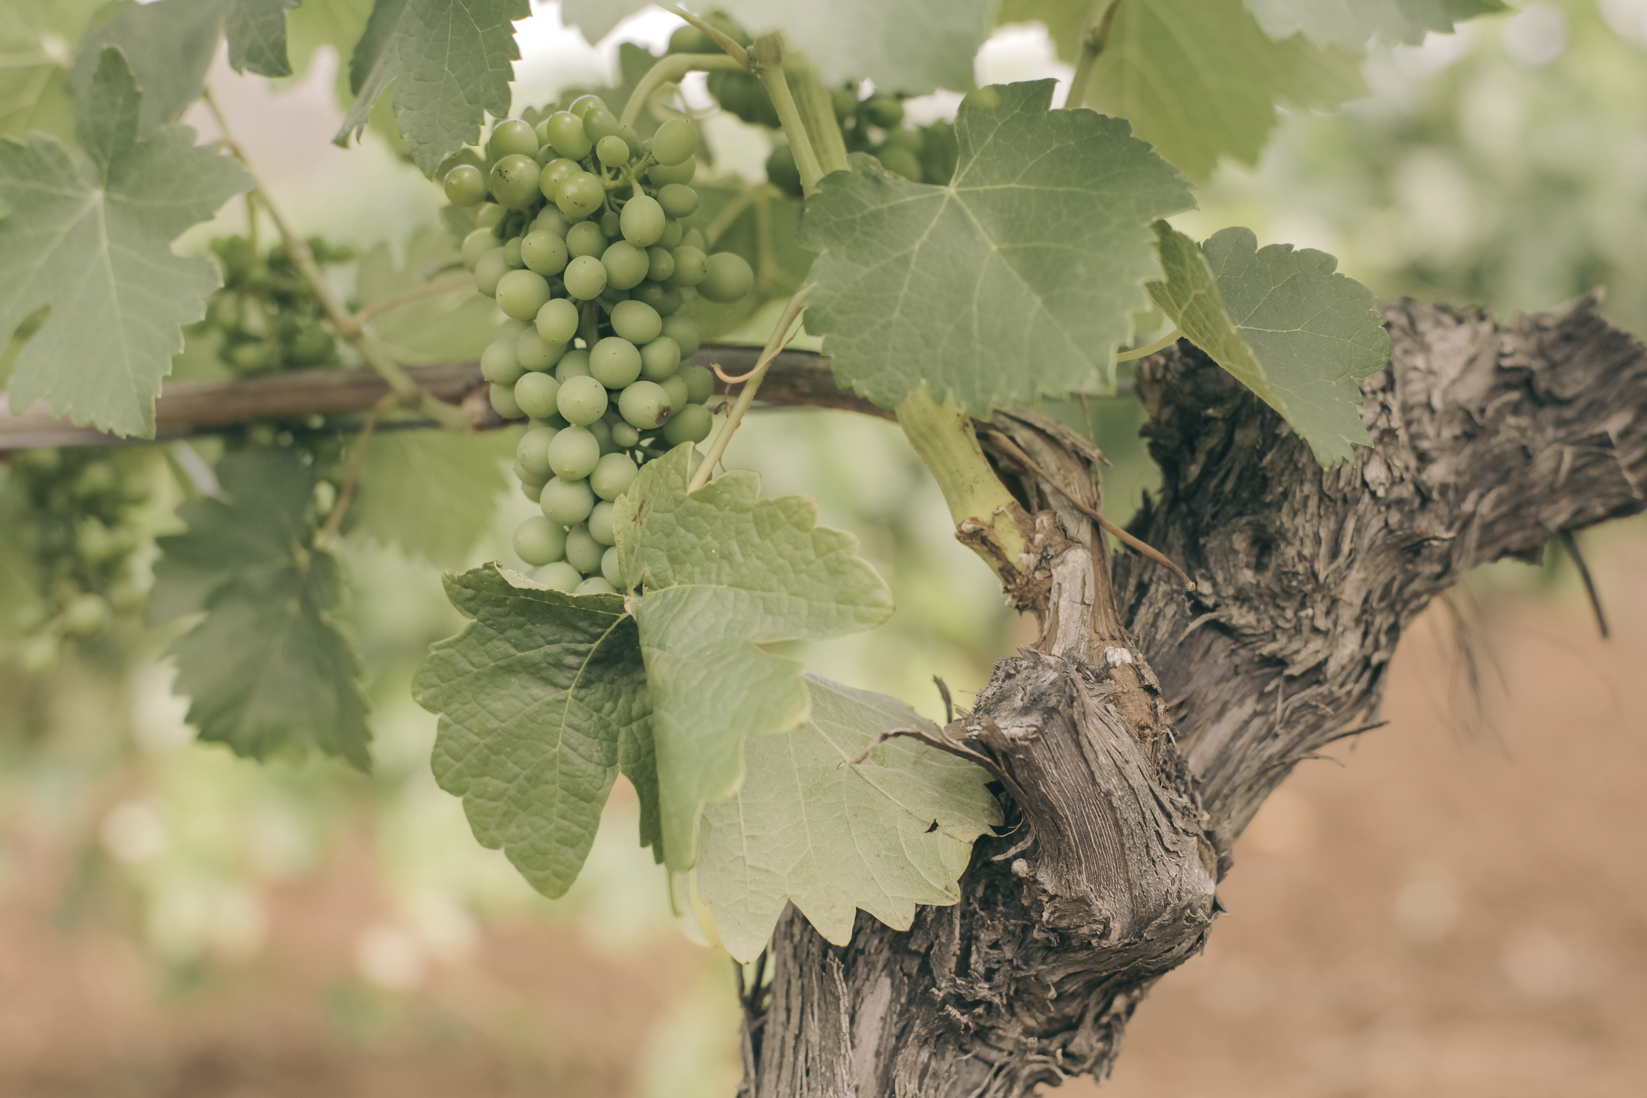
1820an
SEJARAH
HUNTER VALLEY
PELOPOR ANGGUR AUSTRALIA
1830an
Pertengahan 1800an
Para pendatang Eropa mulai menanam pohon anggur
Di antara para pelopor awal terdapat imigran Skotlandia James Busby, yang membantu mendirikan Hunter Valley setelah memperkenalkan tanaman anggur dari Eropa.
Dr Henry Lindeman pindah ke Australia dan dengan cepat mendapat reputasi atas anggurnya yang luar biasa. Ia menjadi Presiden dari Asosiasi Perkebunan Anggur dan membantu menetapkan varietas utama termasuk Semillon, Verdelho and Shiraz.

Slide 8
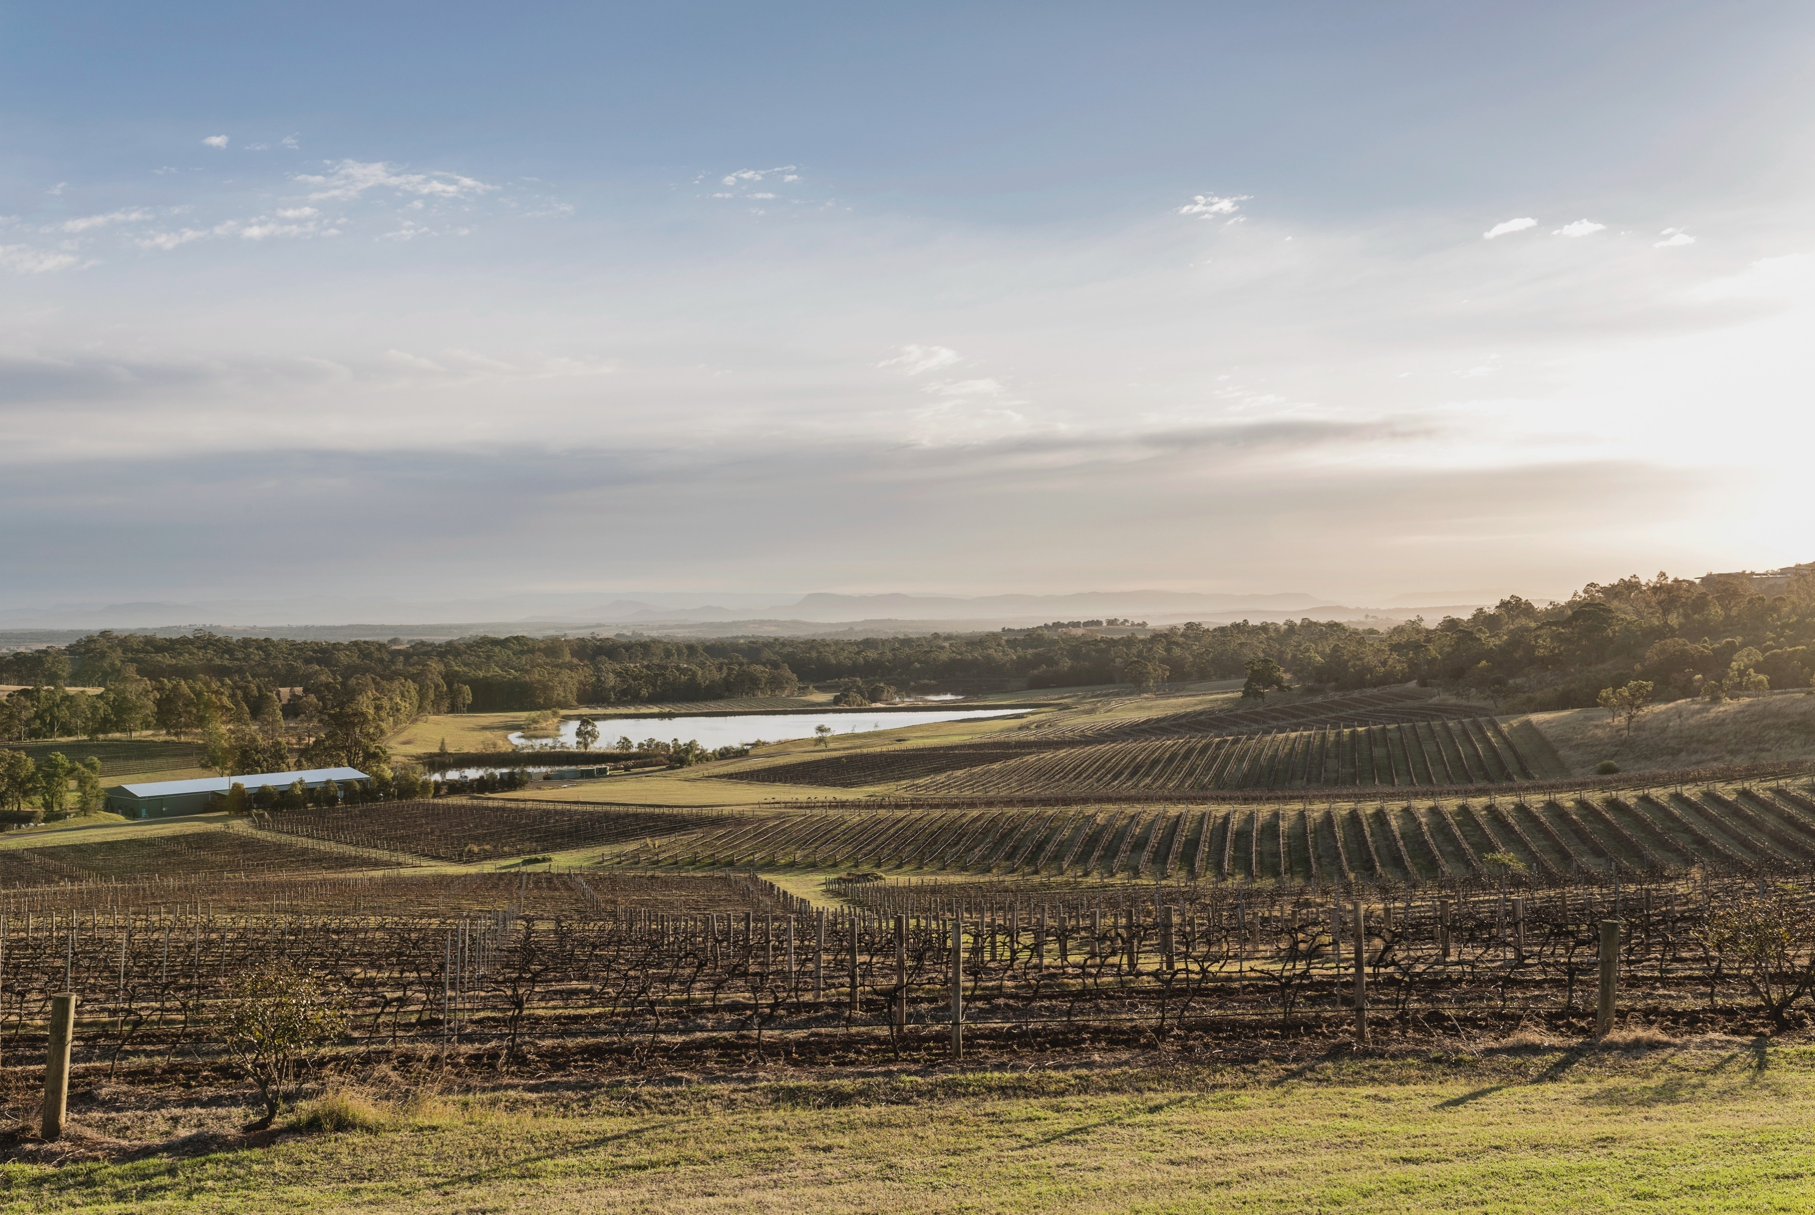
Akhir 1900an
HARI INI
Penfolds mendirikan situs seluas 600 are di Wybong Parkcyang merupakan awal dari babak baru dalam penanaman anggur di area Upper Hunter area. Industri wine di Hunter Valley berkembang dan wilayah tersebut menjadi terkenal karena Semillon yang luar biasa
Hunter Valley adalah salah satu wilayah wine yang paling banyak dikunjungi di Australia. Wilayah sangat memukau dengan Semillon, Chardonnay dan Shiraz yang berkelas dunia
Awal 1800an
Awal 1900an
Hunter Valley memperoleh reputasi baik secara lokal maupun internasional sebagai suatu wilayah wine terkemuka. Para pelopor termasuk keluarga Tyrrell, Tulloch, Wilkinson dan Drayton.
Pohon anggur Tyrrell’s HVD yang ditanam, hari ini merupakan salah satu pohon anggur Chardonnay yang tertua di dunia. Pokolbin mulai dikenal sebagai area penghasil anggur yang memiliki reputasi baik. Maurice O’Shea dan keluarga membeli properti Mount Pleasant yang penuh sejarah
Notes:
USULAN POIN UNTUK DISKUSI
Apa yang menginspirasi para pembuat anggur yang pertama bertahan di Hunter Valley walaupun karakteristik dataran yang tidak rata dan iklim tanam yang menantang?

Slide 9
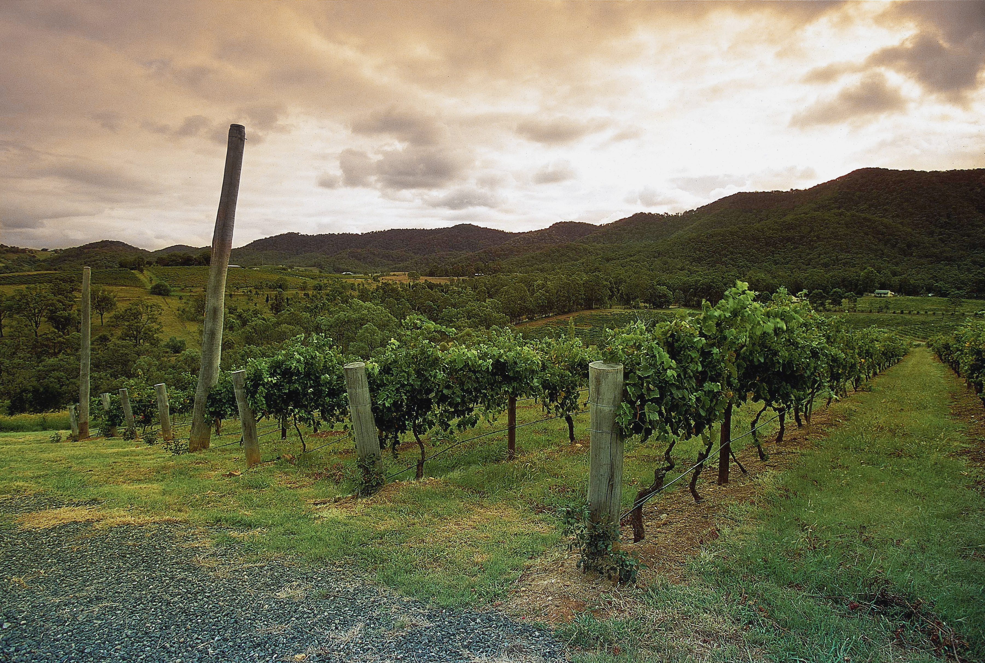
WILAYAH IKLIM
HANGAT
KEAJAIBAN ALAMI
Hunter Valley digolongkan secara geografi sebagai zona yang meliputi :
wilayah Hunter
subwilayah Broke Fordwich
subwilayah Pokolbin
subwilayah Upper Hunter Valley
Notes:
– Broke Fordwich berada di area Lower Hunter, antara subwilayah Upper Hunter Valley di bagian barat laut dan Pokolbin di bagian timur. Ini merupakan area terhangat di Lower Hunter dengan beberapa pengaruh continental, karena sebagian dilindungi oleh tiupan angin laut pada kaki bukit Brokenback Range.
– Sebagian besar perkebunan di area Lower Hunter Valley terletak di Pokolbin, suatu subwilayah di pusat lembah yang penuh dengan winery dan restauran. Panas dari musim panas berkurang oleh barisan bukit di sekelilingnya yang mengumpulkan awan yang menutupi lembah dan menarik hembusan angin laut siang hari yang sejuk.
–Terletak lebih jauh di daratan dibandingkan dengan Pokolbin, Upper Hunter pada umumnya hangat, tidak mendapatkan angin laut yang sejuk dan sering mengalami hari-hari dengan panas bersuhu tinggi.
-

Slide 10

IKLIM
KETINGGIAN
SUBTROPIS
SANGAT
TINGGI
1000m +
(>3,280kaki +)
TINGGI
750–999m
(2,460–3,279kaki)
DENGAN PENGARUH MARITIM
HUNTER VALLEY
22–254M (72–833KAKI)
SEDANG
500–749m
(1,640–2,459kaki)
RENDAH
0–499m
(0–1,639kaki)
Notes:
– Iklimnya memiliki karakteristik hari-hari yang hangat dan lembap pada musim semi dan musim panas, serta malam hari yang dingin pada musim gugur dan musim dingin. Hujan, kelembapan, tutupan awan dan angin laut yang berhembus dengan lembut mengurangi kehangatannya. Curah hujan yang didominasi musim panas dapat terjadi selama panen dalam waktu beberapa tahun.
– Curah hujan musim tanam : 527mm (20.7in).
– Rata rata suhu Januari : 23.1°C (73.6)°F.

Slide 11
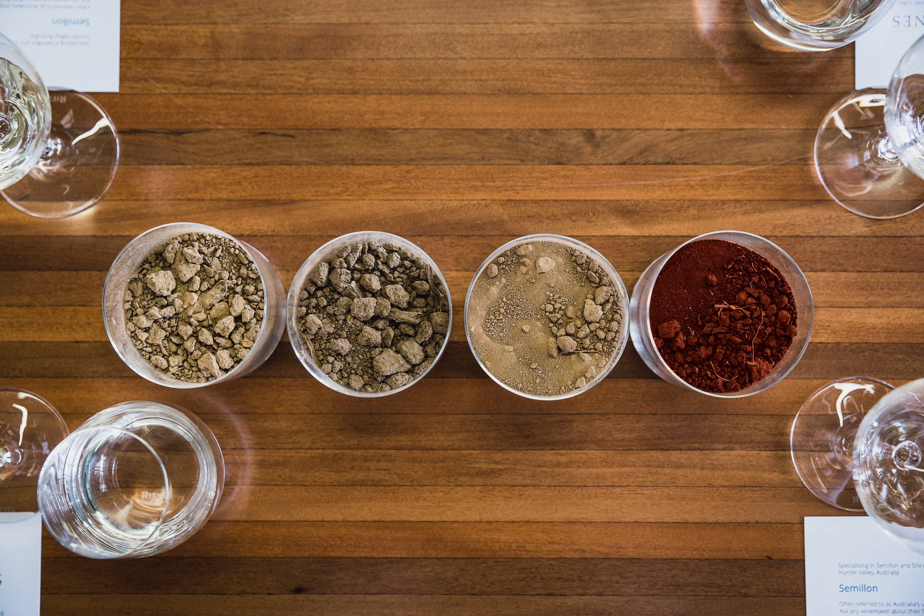
TANAH
Berbeda-beda di seluruh wilayah
Shiraz pada umumnya hasilnya terbaik pada tanah yang mengering dan tanah lempung Semillon pada umumnya hasilnya terbaik pada dataran aluvial berpasir
Notes:
Hunter Valley terletak di dasar laut kuno, dan seiring dengan waktu endapan lapisan atas dikompresi menjadi batu, serpih dan batu bara, membentuk medan dan beragam tanah yang kaya saat ini. Tanaman anggur biasanya tumbuh di bukit yang landai dan gradien yang tidak ekstrim , hingga medan yang cukup datar. Tanah bervariasi di seluruh wilayah, dengan tanah di daerah Lower Hunter Valley mulai dari dataran aluvial berpasir hingga tanah lempung yang dalam dan tanah dupleks merah gembur, sementara di Upper Hunter sungai dan anak sungai berkontribusi pada tanah lempung hitam berlumpur di daerah itu yang seringkali dilapisi pada bagian atasnya dengan lempung tanah liat alkali.
USULAN POIN UNTUK DISKUSI :
– Apa yang membuat Hunter Valley menjadi wilayah penanaman anggur yang secara unik menantang? Apa dampaknya pada anggurnya?
– Bagaimana para petani memanfaatkan iklim yang hangat?

Slide 12
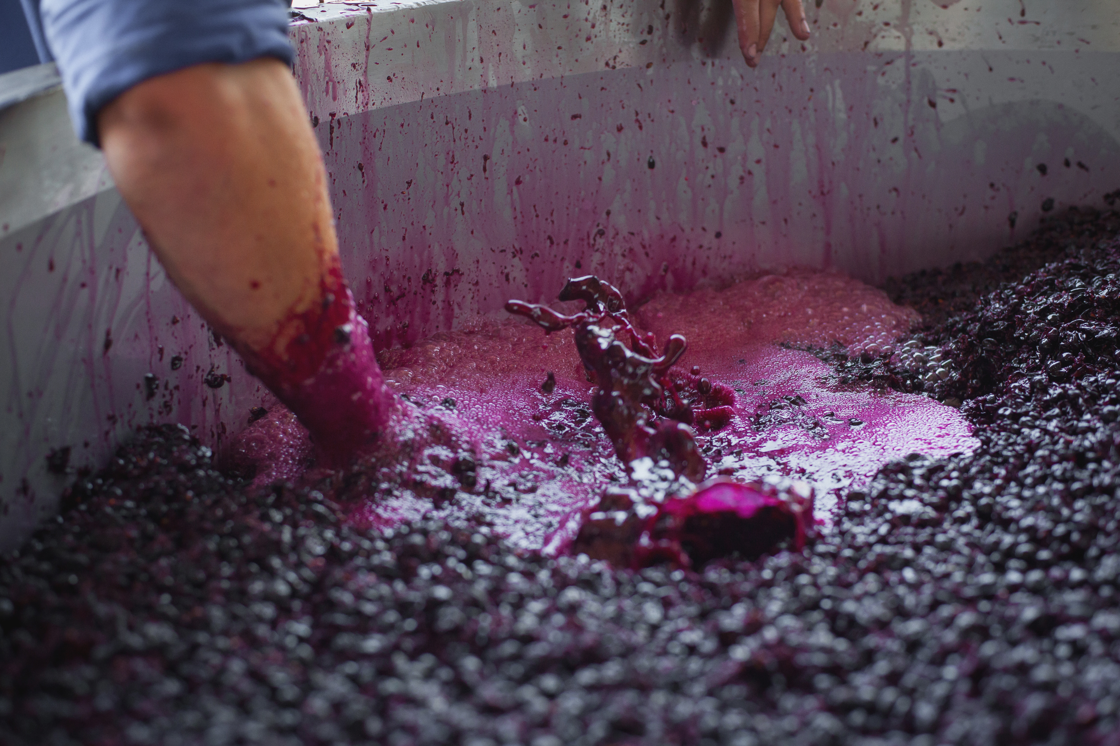
PEMBUDIDAYAAN
DAN PEMBUATAN ANGGUR
SUKSES MESKIPUN TERLIHAT MUSTAHIL

Slide 13
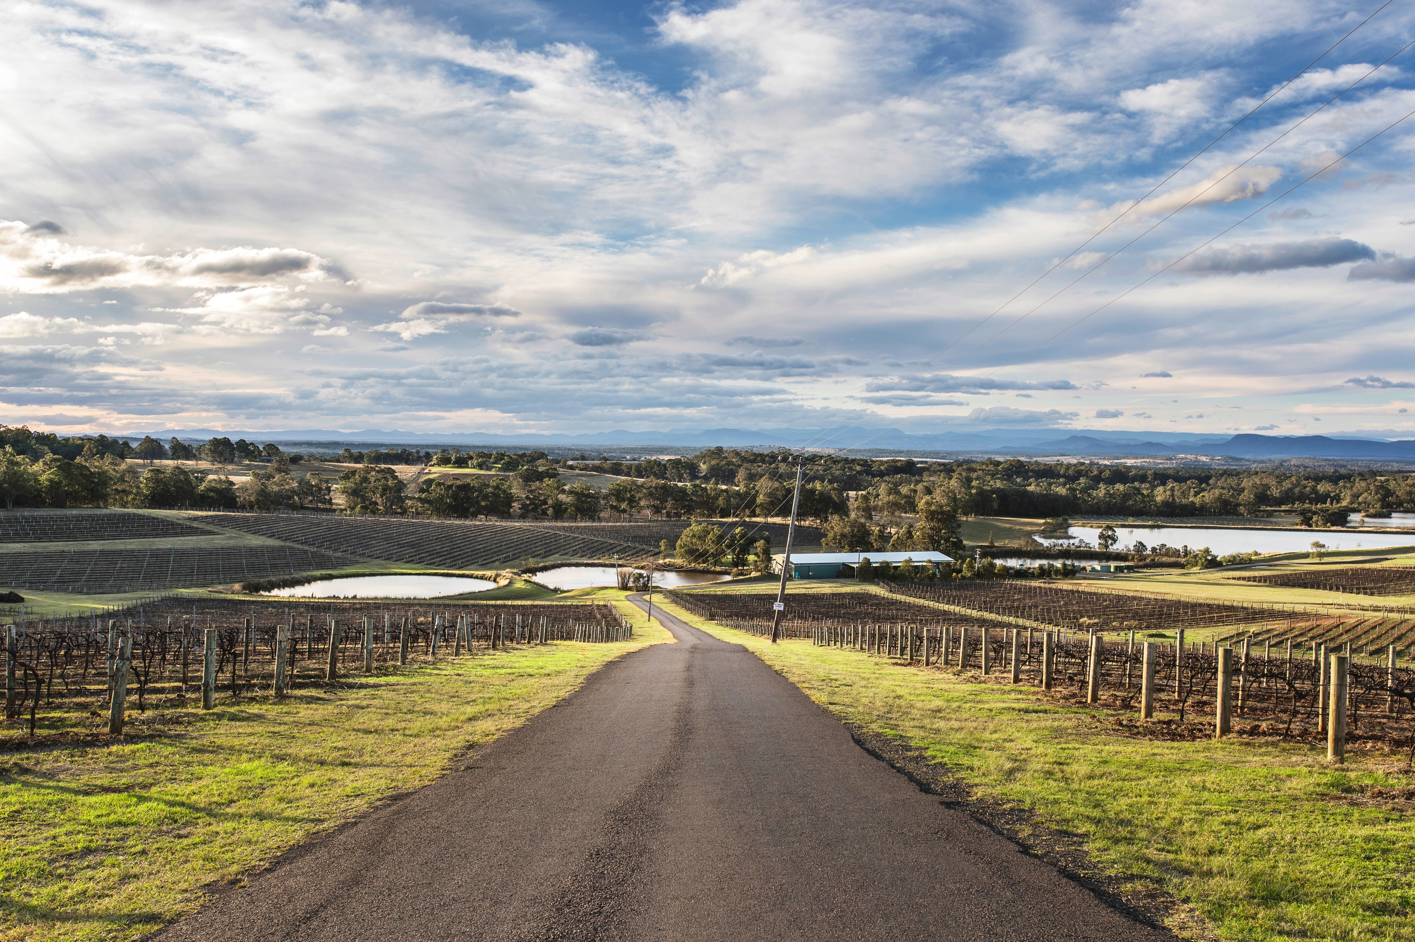
TANTANGAN DAN
DAN IMBALAN
BAGI PETANI ANGGUR
Suatu sejarah tentang penanam anggur yang terampil dalam menyesuaikan terhadap perubahan iklim dan pasar
Kualitas lebih utama dibandingkan kuantitas
Varietas : Semillon, Chardonnay, Shiraz
Iklim subtropis, hujan deras dan badai musim panas , memberikan tantangan
Notes:
Hunter Valley adalah salah satu wilayah anggur terhangat di Australia. Iklimnya yang hangat, kelembapan, hujan deras dan risiko badai musim panas memberi tantangan bagi penanam anggur Hunter Valleys yang memiliki tradisi lama dalam menyesuaikan dengan perubahan iklim dan pasar.
Teknik manajemen kanopi yang menciptakan atap pada tanaman dapat digunakan untuk memastikan paparan matahari optimal pada buah Teknik-teknik yang ada termasuk manajemen irigasi, pemangkasan, penipisan tunas dan tandan, menghilangkan tunas dan daun dan memposisikan tunas. Teknik-Teknik manajemen kanopi yang lebih permanen termasuk pilihan sistem teralis, rootstocks dan jarak baris.

Slide 14
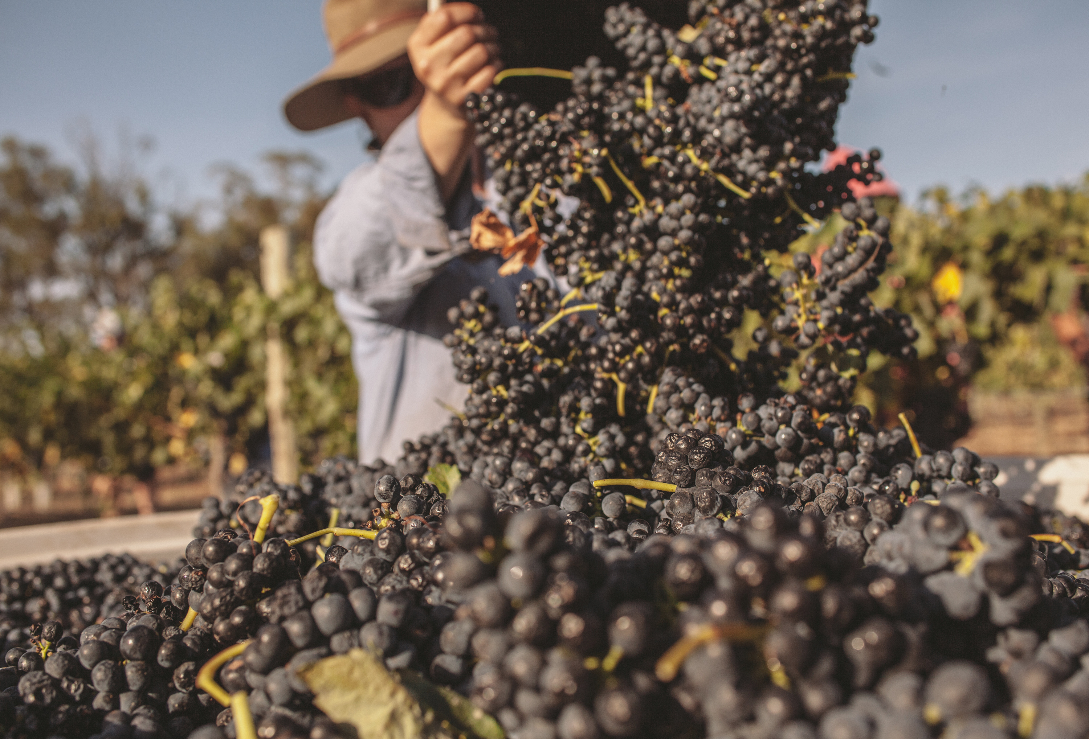
PANEN
Awal Januari sampai pertengahan Februari
Lebih awal dibandingkan dengan kebanyakan wilayah Australia lainnya

Slide 15
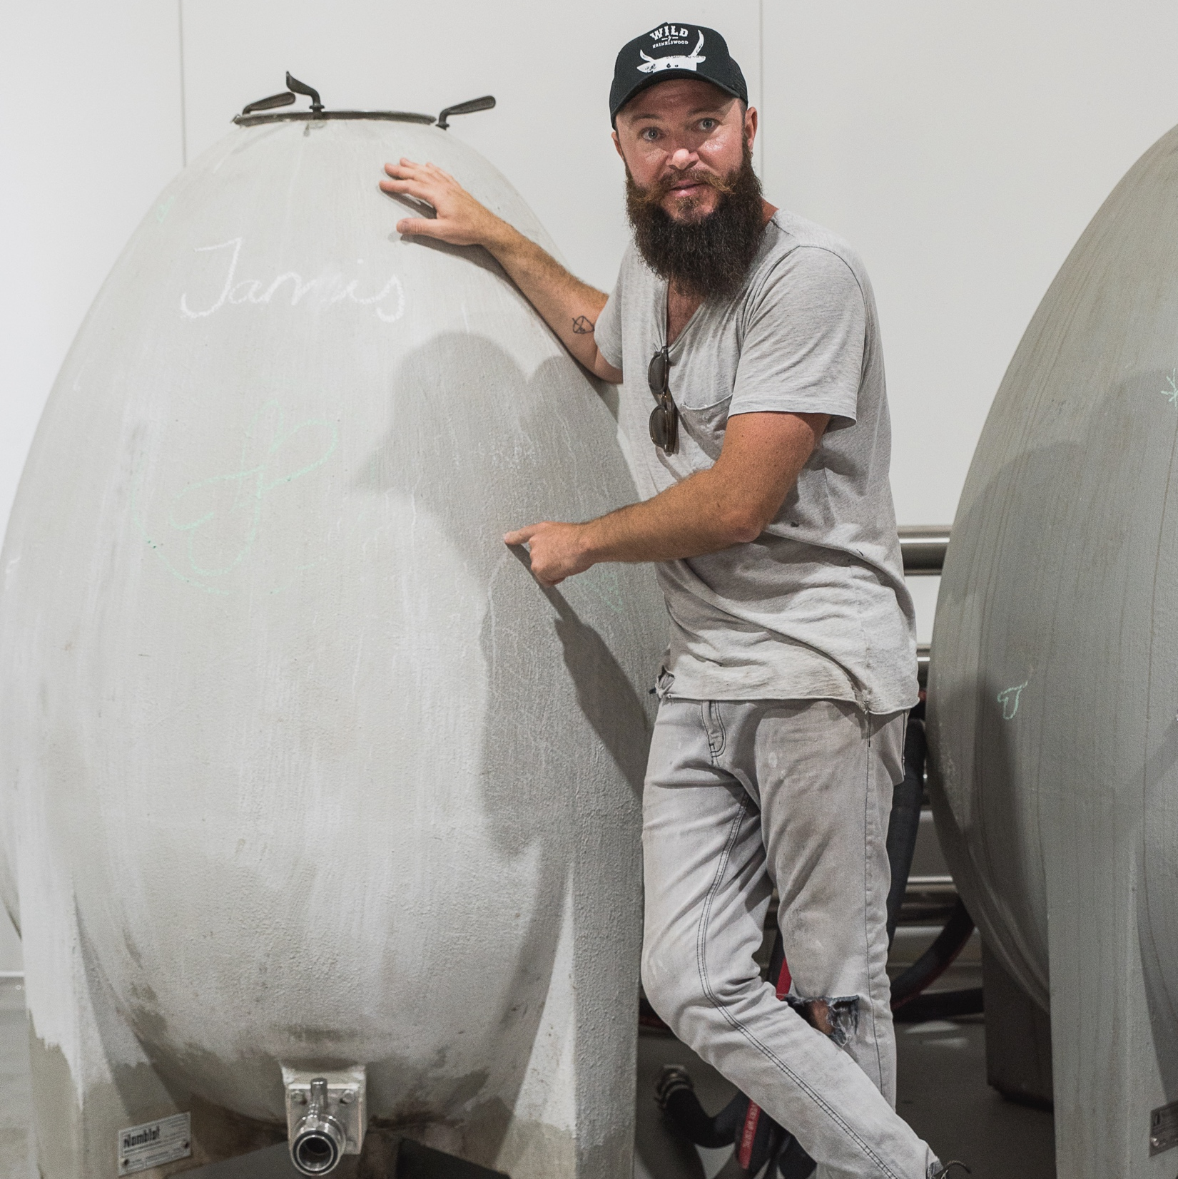
PEMBUATAN ANGGUR
PENEKANAN PADA PREMIUM
Tradisi pembuatan anggur yang sudah berlangsung lama
Generasi baru para pembuat anggur inovatif yang baru
Intervensi minimal, Semillon bebas pengawet, Varietal alternatif, campuran Shiraz dan Pinot
Notes:
Iklim Hunter Valley yang hangat, lembap dapat dikatakan tidak mampu memproduksi Semillon dengan karakter yang hebat. Tetapi Semillon dari Hunter merupakan salah satu varietas yang paling diperhitungkan di wilayah ini. Pembuatan anggur secara teliti dengan perhatian kepada hal-hal mendetil adalah yang terpenting. Buah anggur pada umumnya dipetik lebih awal sementara buah tersebut memiliki konten gula yang rendah (biasanya sekitar 10%-11% alkohol) dan acidity alami yang tinggi. Buah anggur ini ditangani secara hati-hati di pabrik anggur dan dihancurkan dengan kontak minimal pada kulit dan bijinya. Jusnya difermentasi pada suhu dingin, distabilisasikan, lalu diendapkan dan kemudian dibotolkan.
USULAN POIN UNTUK DISKUSI :
– Mengingat kondisi yang menantang dan area yang tidak luas, bagaimana petani anggur dan pembuat anggur Hunter valley berhasil menjadi salah satu wilayah Australia yang terbaik?
–Bagaimana Hunter Valley menghadapi tren yang berubah?

Slide 16
SEJARAH PENANAMAN
KEBUN ANGGUR TUA
Perkebunan anggur yang sudah ada pada tahun 1860an
Pohon anggur Chardonnay yang paling tua di dunia
Areal yang signifikan dari perkebunan anggur tua, terutama Shiraz yang tumbuh pada akarnya sendiri
Notes:
Hunter Valley adalah rumah bagi sejumlah keluarga anggur multigenerasi yang mendalami tradisi pembuatan anggur di wilayah ini, dan banyak yang memiliki hubungan dengan beberapa tanaman anggur tertua di Australia. Warisan tanaman anggur bernilai internasional, seperti Shiraz dari tahun 1867 dan Semillon dari tahun 1899, masih dipelihara. Hunter Valley juga memiliki sejumlah tanaman anggur Chardonnay tua, termasuk kebun anggur 'Old Vines' HVD Tyrrell, yang ditanam pada tahun 1908.
+ PROGRAM KOMPLEMENTER : Temukan lebih banyak kebun anggur tua Australia di www.australianwinediscovered.com

Slide 17


HUNTER VALLEY
5 VARIAN TERBAIK
SEMILLON
SHIRAZ
CHARDONNAY
VERDELHO
TEMPRANILLO
SEMILLON
27%
SHIRAZ
24%
CHARDONNAY
23%
VERDELHO
15%
TEMPRANILLO
2%
Notes:
Hunter Valley terkenal karena menciptakan beberapa Semillon terbaik dan paling unik di dunia, bersama dengan Chardonnay yang luar biasa, Shiraz dan sejumlah varietas yang muncul yang jumlahnya terus bertambah yang sesuai dengan iklimnya yang hangat.

Slide 18
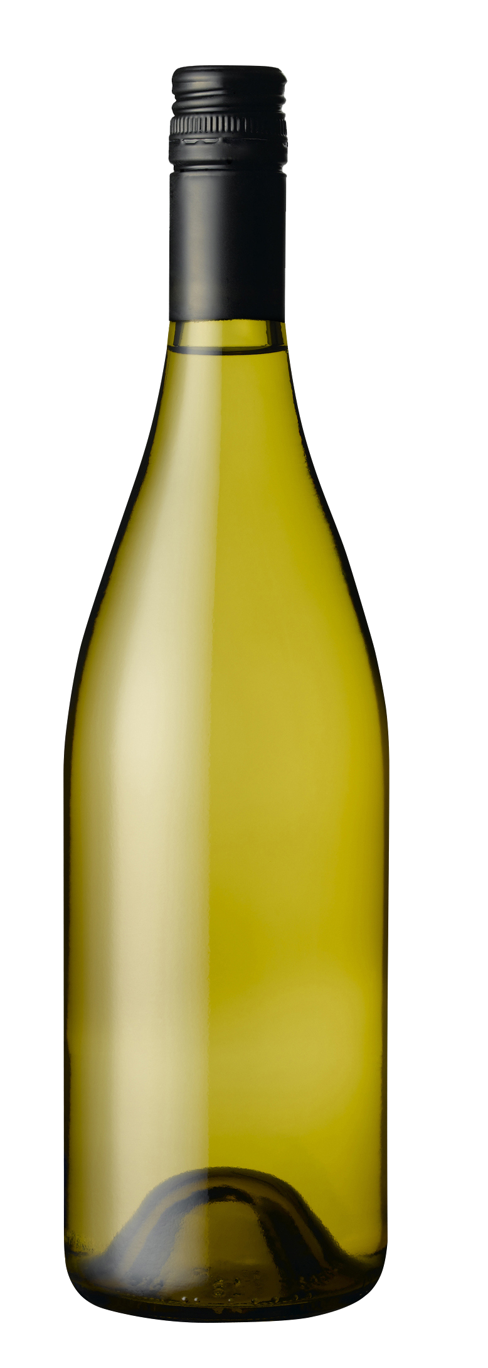
SEMILLON (YOUTHFUL)
KARAKTERISTIK
GAYA MUDA, UNOAKED
WARNA
Semillon (Youthful)
Ringan
Sedang
Pekat
BODY
RASA BUAH TIPIKAL
Tidak manis
Sedang
Manis
Lemon
Apel hijau
Quince
MANISNYA
SEMILLON
Rendah
Sedang
Tinggi
RASA SEKUNDER TIPIKAL
OAK
Herba
Rerumputan
KEASAMAN
8%
10% – 11.5%
17%
ALKOHOL
Notes:
Sebagai jenis anggur patokan dunia, Semillon adalah bintangnya varietas putih di wilayah ini. Ketika pertama kali dibotolkan Semillon Hunter Valley hampir berwarna putih air, garing dan halus dengan mineralitas berkapur. Namun, kesabaran membuahkan hasil dan contoh terbaik dengan keasaman tinggi dan alkohol rendah berubah setelah hanya lima tahun berada dalam botol, mengungkapkan karakter madu, roti panggang, kacang panggang – hampir seolah-olah anggur tersebut disimpan dalam barel kayu (meskipun belum). Anggur ini mampu menua dengan anggun selama lebih dari 20 tahun. Poin kunci dari perbedaan dalam Semillon Hunter Valley yang sudah tua adalah bahwa contoh yang terbaik dari anggur ini akan mempertahankan rasa buah primer yang dapat diidentifikasi dan inti keasaman lemon bahkan setelah beberapa dekade berada disimpan.

Slide 19
SEMILLON (BOTTLE-AGED)
KARAKTERISTIK
GAYA YANG DITUAKAN DALAM BOTOL, UNOAKED
WARNA
Semillon (Bottle-aged)
Ringan
Sedang
Pekat
BODY
RASA BUAH TIPIKAL
Tidak manis
Sedang
Lemon
Apel
Quince
Buah ara
Manis
MANISNYA
SEMILLON
Rendah
Sedang
Tinggi
RASA SEKUNDER TIPIKAL
oak
Roti panggang
Straw
Madu
Honeysuckle
Vanila
KEASAMAN
8%
10% – 11.5%
17%
ALKOHOL

Slide 20
CHARDONNAY
KARAKTERISTIK
WARNA
Chardonnay
RASA BUAH TIPIKAL
Lemon
Apel
Buah persik matang
Sitrus
Nektarin
Melon
Mango
Nanas
Ringan
Sedang
Pekat
BODY
Tidak manis
Sedang
Manis
MANISNYA
TIPIKAL RASA DENGAN
PEMATANGAN DALAM TONG EK
CHARDONNAY
Rendah
Sedang
Tinggi
EK
Roti panggang
Vanila
Mentega
Toffee
Madu
Crème brulée
Kulit kayu manis
Kelapa
Nougat
Almond panggang
Rempah-rempah
KEASAMAN
8%
12.5% – 14.5%
17%
ALKOHOL
Notes:
Salah satu wilayah pertama di Australia yang menanam Chardonnay, Hunter Valley membantu membangun varietas tersebut sebagai ikon anggur Australia. Hunter Chardonnay dulu diwakili oleh gaya 'sinar matahari dalam botol', dengan tetesan besar, sentuhan barel kayu, kaya dan seperti mentega. Tetapi wilayah ini telah menikmati kebangkitan selama 15 tahun terakhir, dengan produsen masih membuat Chardonnay penuh rasa tetapi dengan proses barel kayu yang tidak begitu banyak

Slide 21

SHIRAZ
KARAKTERISTIK
WARNA
Shiraz
Ringan
Sedang
Pekat
BODY
RASA TIPIKAL
Lada
Beri hitam
Rempah-rempah
Plum
Ceri hitam
Coklat
Kopi
Tidak manis
Sedang
Manis
MANISNYA
SHIRAZ
Rendah
Sedang
Tinggi
oak
TANIN
KEASAMAN
8%
17%
13.5% – 15.5%
ALKOHOL
Notes:
Dalam beberapa tahun belakangan ini, anggur Shiraz yang berasal dari wilayah yang hangat dan lembap ini kebanyakan adalah anggur dengan rasa yang besar dan berani. Hari ini, para pembuat anggur memproduksi wine dengan kepekatan sedang yang menimbulkan selera, kompleks dan sangat cocok untuk menemani makanan. Shiraz Hunter yang muda dapat menunjukkan buah beri merah dan gelap, rempah-rempah dan banyak tanin lembut dan halus, tetapi seiring dengan bertambahnya usia, mereka menjadi lebih kompleks, dengan sedikit sentuhan tanah, kulit dan parfum yang cantik. Ini juga memperoleh kehalusan dan keanggunan, menjadi wine dengan rasa yang halus, kompleks, dengan rasa yang berlapis-lapis.

Slide 22
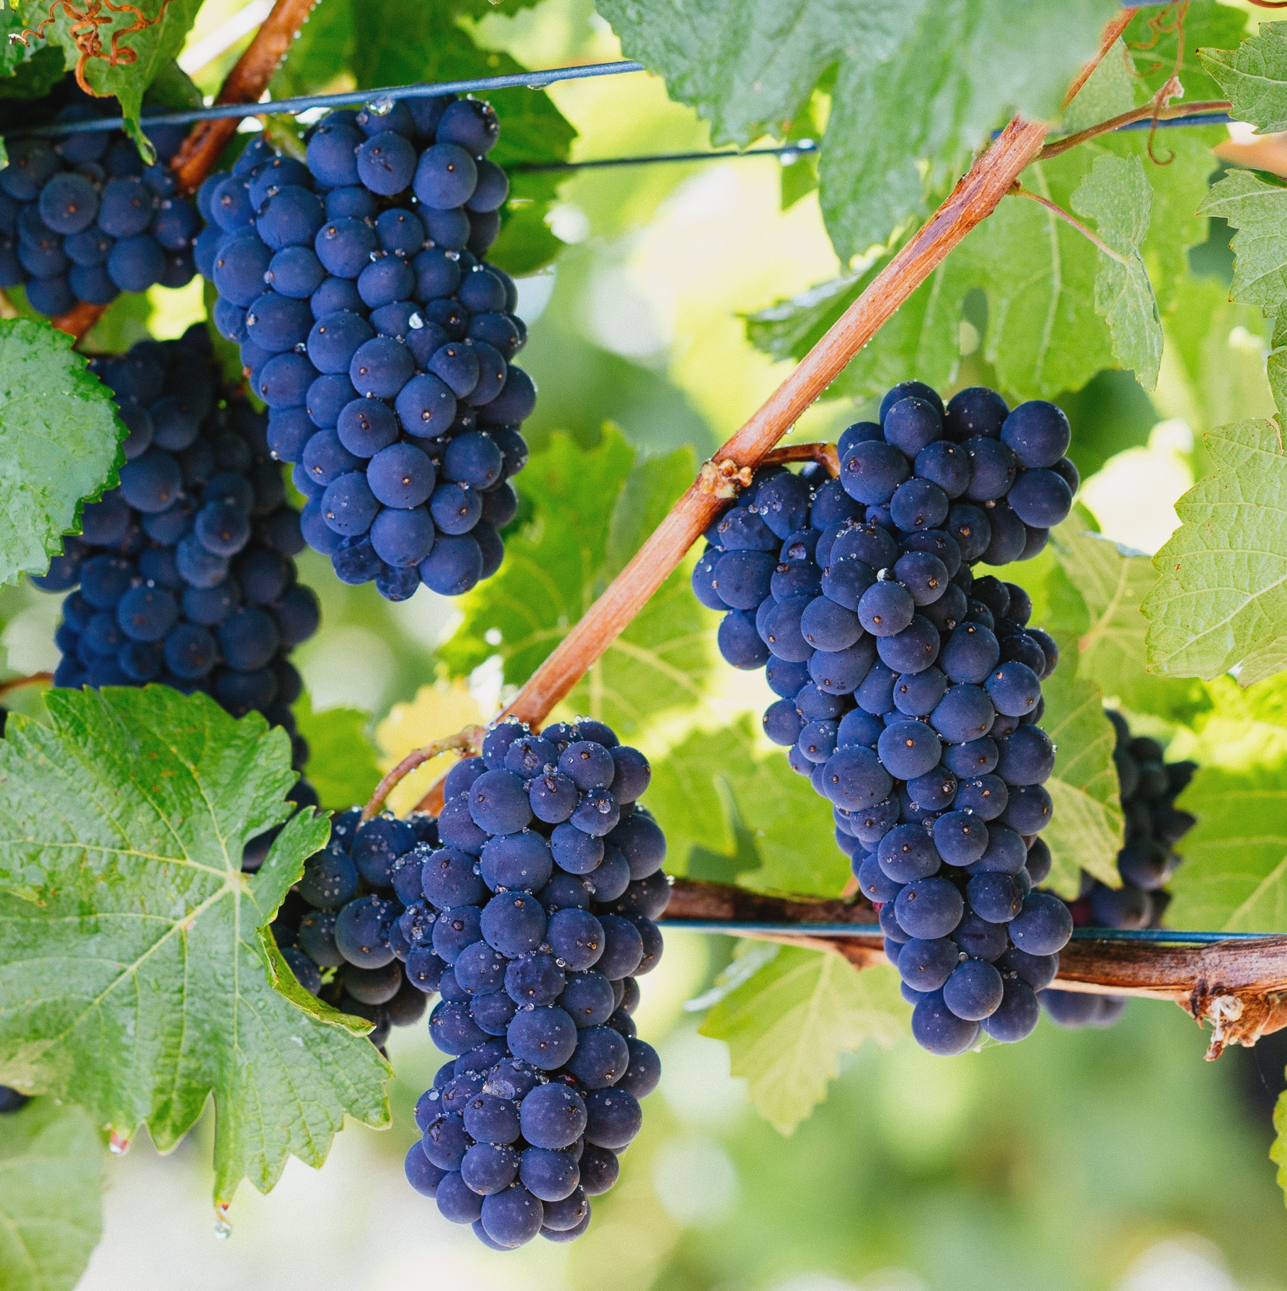
YANG TERBAIK
DARI VARIETAS
LAINNYA
Varietas lain yang terkenal:
Verdelho
Pinot Noir
Tempranillo
Cabernet Sauvignon

Slide 23
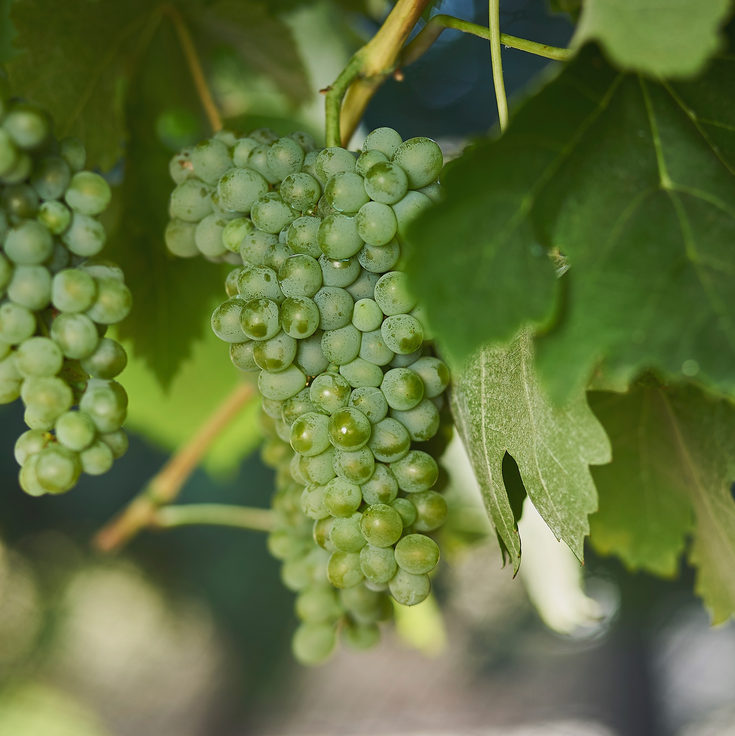
VARIETAS
YANG
MUNCUL
Pinot Gris/Grigio
Fiano
Gewürztraminer
Cabernet Franc
Barbera
Sangiovese
Notes:
USULAN POIN UNTUK DISKUSI :
– Bagaimana karakter dari Semillion Hunter Valley yang masih muda, dan bagaimana penuaan mengubah rasanya?
- Apa perbedaan tipikal antara Barossa Valley Shiraz dan Hunter Valley Shiraz?

Slide 24
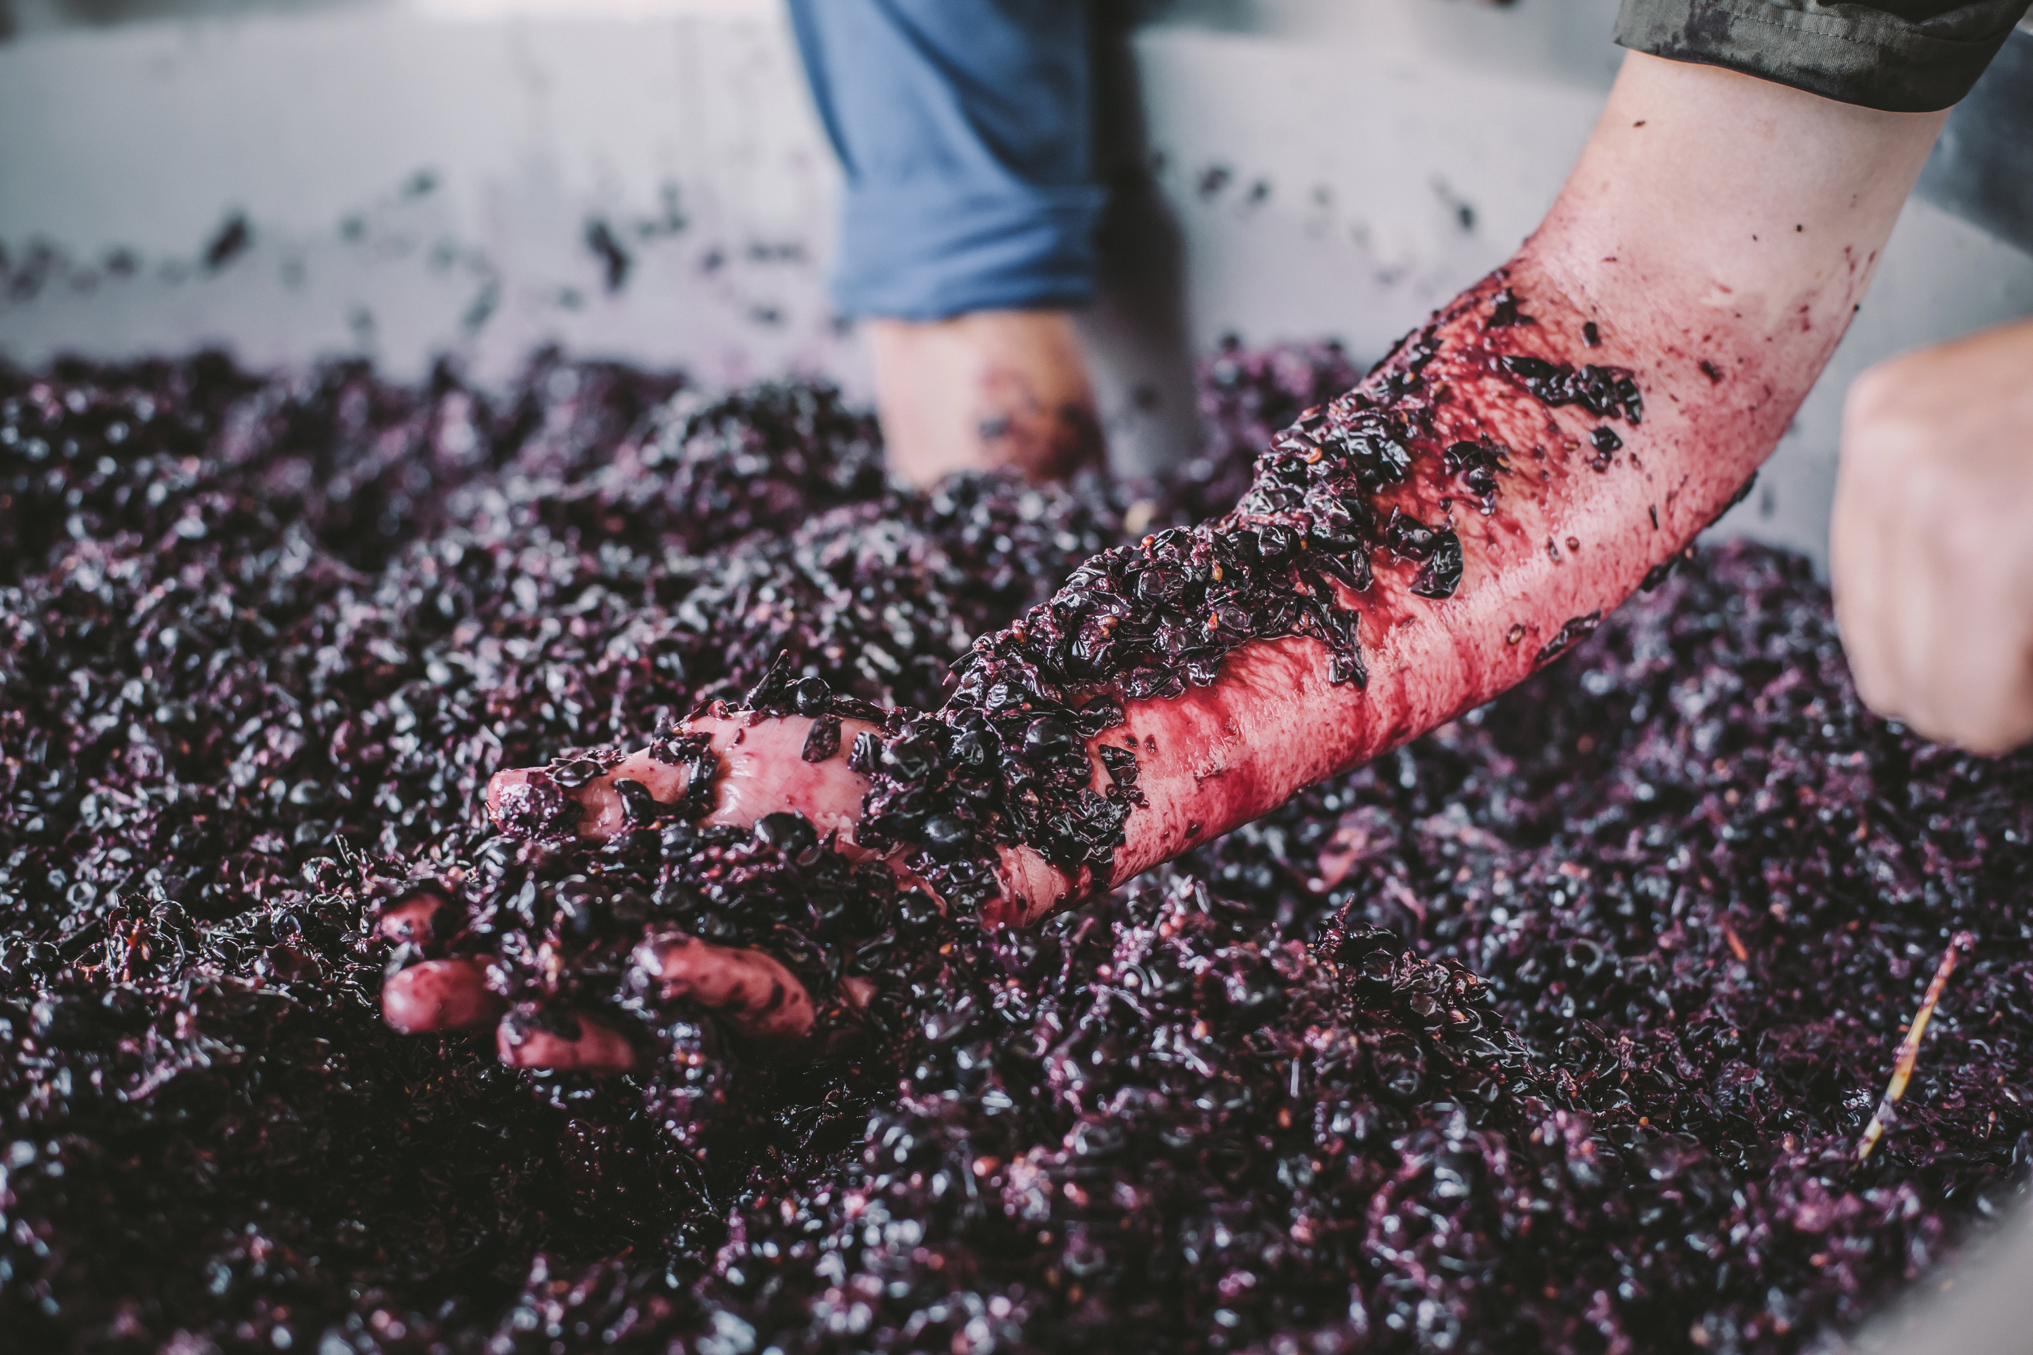
IKONS AND
INOVASI
Suatu wilayah anggur yang historis
yang selalu bertambah baik dengan meningkatnya usia

Slide 25
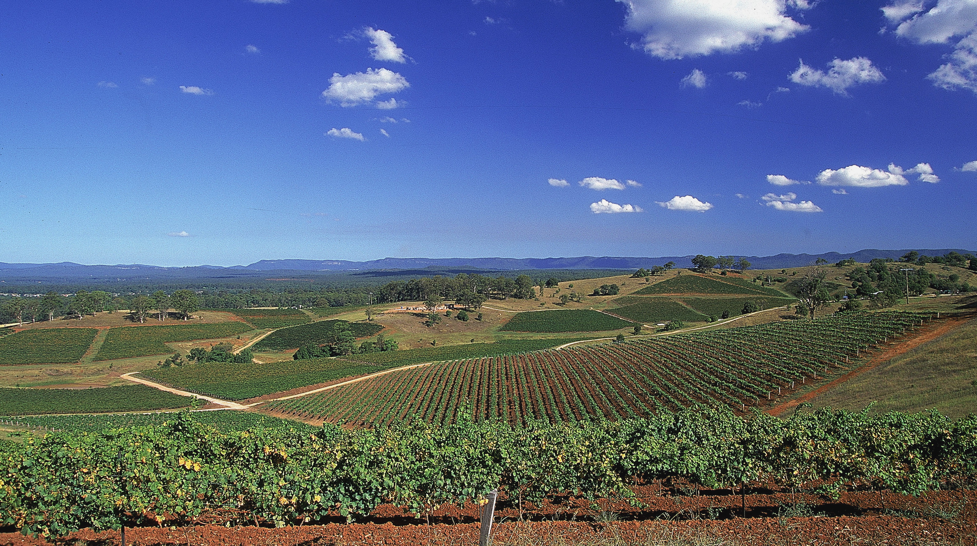
Terima kasih
Notes:
Untuk lebih banyak program, perangkat pendukung dan sumber daya, kunjungi www.australianwinediscovered.com
Untuk pertanyaan, kirimkan surel ke discovered@wineaustralia.com

